Slide 1
未明感染源發燒病患之診斷邏輯與治療決策
主講人: 陳世英醫師
臺大醫院 急診醫學部

Slide 2
課程大綱
一、背景說明與名詞定義
二、急性發燒病患之評估
三、未明感染源發燒病患之鑑別思路
四、未明感染源發燒病患之臨床治療決策
五、結論

Slide 3
一、背景說明與名詞解釋

Slide 4
發燒 (Fever)
臨床上常見的主訴症狀
  在兒科急診甚至高達17%的病患因為發燒而就診
發燒是臨床症狀，不是疾病診斷。
診斷範疇極廣
  多為自限性病程，不須特定檢查或治療。
  嚴重者可造成多重器官衰竭或敗血性休克
  可為感染性疾病，但亦需仔細評估有無非感染性疾病的可能性。

Slide 5
未明感染源發燒
(Fever without Apparent Focus)
= Unexplained fever = Fever without a localizing source
急性(<3週)發燒病患在經過病史症狀詢問、身體診察、初步實驗室檢驗或其他輔助性檢查後，無法發現特定的感染部位或原因。
≠ 不明熱 (Fever of Unknown Origin (FUO))
BT: >38.0℃
Duration: >3 weeks, >2 visits or >3 days in hospital

Slide 6
急診發燒出院診斷分布
診斷 | 百分比
無特定診斷發燒 | 29
上呼吸道感染 | 15.9
下呼吸道感染 | 15.4
瘧疾 | 13.5
腹腔內(腸胃與肝膽)感染 | 7.6
生殖泌尿道感染 | 5.5
皮膚與軟組織感染 | 4.8
蟲媒病毒(Arbovirus)感染 | 0.6
非特異性病毒感染 | 4.7
其他 | 1.9
Trans R Soc Trop Med Hyg. 2008; 102:1055-7.

Slide 7
二、急性發燒病患之評估

Slide 8
急性發燒病患評估
病史詢問
身體診察
實驗室檢驗
影像學檢查

Slide 9
急性發燒病患處置與治療之決策
有無生命徵象不穩定或嚴重敗血症之跡象
尋找可定位感染部位之症狀或徵候(localizing symptom or sign)
  特定感染部位或感染症
  急性未明感染源發燒
鑑別病毒性或細菌性感染
進一步診斷性檢驗或檢查的需求
抗生素或抗病毒藥物治療與否的決定
特殊防疫與感染管制考量
臨床動向決定

Slide 10
詢問可定位性臨床症狀來判斷感染部位
臨床診斷 | 定位性症狀
流行性感冒 | 高燒、頭痛、肌肉痠痛、倦怠感、咳嗽、喉嚨痛
腦膜炎 | 反覆發燒、頭痛、噁心、噴射狀嘔吐、懼光、頸部痠痛、睡眠(因頭痛而)中斷、意識變化
頸部深部感染 | 發燒、口水吞嚥困難、下巴或咽喉部位腫脹、情緒躁動不安、呼吸窘迫狀
肺炎 | 反覆發燒、咳嗽、黃色濃稠痰液、胸痛、肋膜性胸痛、呼吸急促、呼吸困難
膿胸 | 反覆發燒、肋膜性胸痛、呼吸急促
膽囊炎 | 發燒、噁心、黃疸(部分病患)、右胸痛、右上腹痛
腹腔內感染 | 腹痛、噁心、嘔吐、食慾降低、走路震動加劇腹部疼痛
泌尿道感染 | 發燒、噁心、嘔吐、頻尿、解尿痛、餘尿感、腰痠、腰痛
皮膚軟組織感染 | 局部軟組織紅腫熱痛、局部(出血性)水泡形成

Slide 11
發燒評估特殊考量
發燒史 | 型態、最高體溫、天數、有無伴隨畏寒、發燒前有無特殊事件發生
病患本身共病史 | 老年病患、糖尿病、肝硬化、末期腎病變、內分泌疾病(如甲狀腺機能亢進)、自體免疫疾病、血液或實質器官腫瘤、後天免疫不全症候群
醫療相關暴露 | 安養中心住民、侵入性治療(門診或住院化療、血液透析、居家全靜脈營養注射、門診輸血)、一年內住院病史、近期手術病史
藥物史 | 類固醇、免疫抑制劑、化療藥物
酒精或毒癮使用 | 酒癮、靜脈成癮性藥物濫用
特殊環境因素 | 高溫天候、居家環境及通風狀況、從事劇烈運動
特殊接觸史(TOCC) | 旅遊史、職業、特殊病患接觸史、群聚感染現象

Slide 12
發燒相關理學檢查發現
脈搏壓下降 | 嚴重敗血症或敗血性休克
庫欣氏反射 | 腦膜炎、硬腦膜下積膿、顱內膿瘍、血塊、或腫瘤所造成之腫塊效應(mass effect)
眼前房積膿 | 眼內炎(endophthalmitis)
眼球充血突出 | 眼窩蜂窩性組織炎(單側)、海綿靜脈竇血栓性靜脈炎(單側或雙側)、巴特氏額頭膨腫
結膜出血點 | 細菌性心內膜炎、腦膜炎球菌血症、病毒性出血熱
外耳軟組織紅腫發熱 | 外耳炎、惡性外耳炎
鼓膜發紅、鼓脹、或變濁 | 中耳炎
鼻竇部位壓痛或敲擊痛 | 鼻竇炎、腦鼻白黴菌感染
搖動增強頭痛 (Jolt accentuation) | 腦膜炎
頸部僵硬 | 腦膜炎
爾尼格氏徵象 (Kernig’ sign) | 腦膜炎
魯金斯基氏徵象 (Brudzinski’s sign) | 腦膜炎
口腔念珠菌感染 | 後天免疫不全症候群
頸部淋巴結 | 病毒性上呼吸道感染、感染性單核球增多症、原發性人類免疫缺陷病毒感染(primary HIV infection)、自體免疫疾病(如菊地氏病、頭頸部腫瘤)

Slide 13
發燒相關理學檢查發現
肺部囉音 (crackles) | 肺炎、支氣管擴張
肋膜摩擦音 | 大葉性肺炎、膿胸、肋膜炎
主動脈瓣區舒張期心雜音 | 細菌性心內膜炎、上升主動脈剝離
僧帽瓣區收縮期心雜音 | 細菌性心內膜炎
心包膜摩擦音 | 病毒性心包膜炎、細菌性心包膜炎
肝脾腫大 | 病毒性肝炎、感染性單核球增多症、Q熱、瘧疾、寄生蟲感染
右上腹壓痛 | 膽囊炎、肝膿瘍
瀰漫性腹部壓痛/反彈痛 | 細菌性腹膜炎、腹腔內出血
下腹壓痛/反彈痛 | 骨盆腔發炎性疾病
腰部敲擊痛 | 急性腎盂性腎炎、腰大肌膿瘍、憩室炎破裂形成後腹腔膿瘍、肝膿瘍(右側)、出血性胰臟炎(左側)
脊椎敲擊痛 | 脊椎骨髓炎、脊髓硬腦膜上膿瘍
腰大肌徵候、閉孔肌徵候 | 急性盲腸炎、腰大肌膿瘍、骨盆腔肌肉群膿性肌炎
皮疹 (rash) | 細菌性心內膜炎、腦膜炎球菌血症、立克次體感染、水痘、麻疹、德國麻疹、感染性單核球增多症、原發性人類免疫缺陷病毒感染、其他病毒疹、疥瘡、梅毒、萊姆病
指甲夾板出血 | 細菌性心內膜炎
靜脈毒品成癮注射針孔 | 細菌性心內膜炎

Slide 14
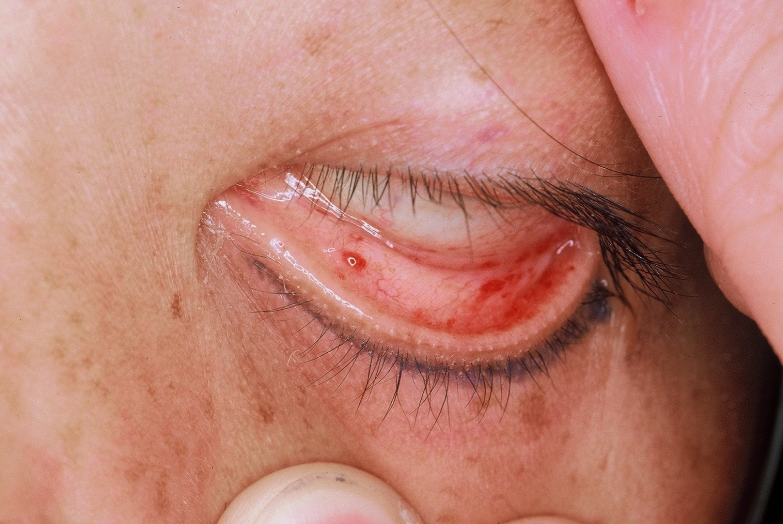
結膜出血點
(Conjunctiva Petechiae)

Slide 15
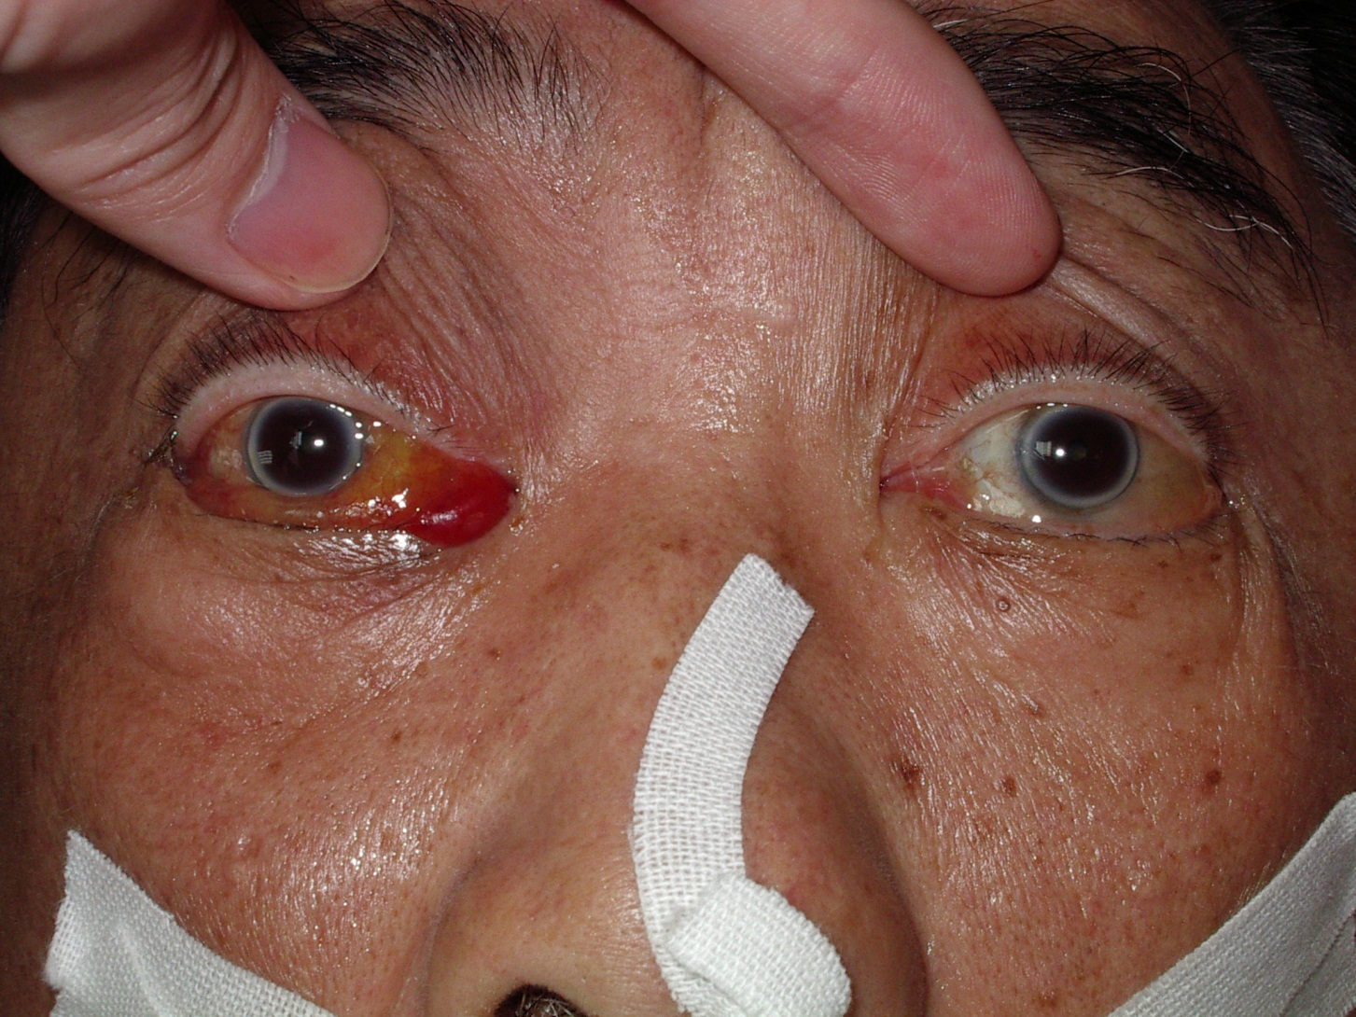
結膜不對稱水腫或充血

Slide 16
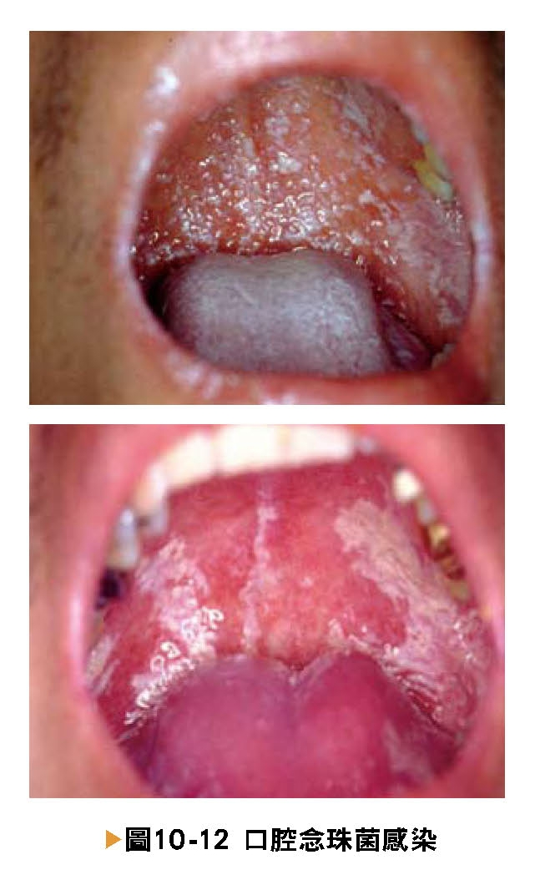
口腔念珠菌感染
(Oral Candidiasis)
臺大醫院洪健清醫師教學圖片

Slide 17
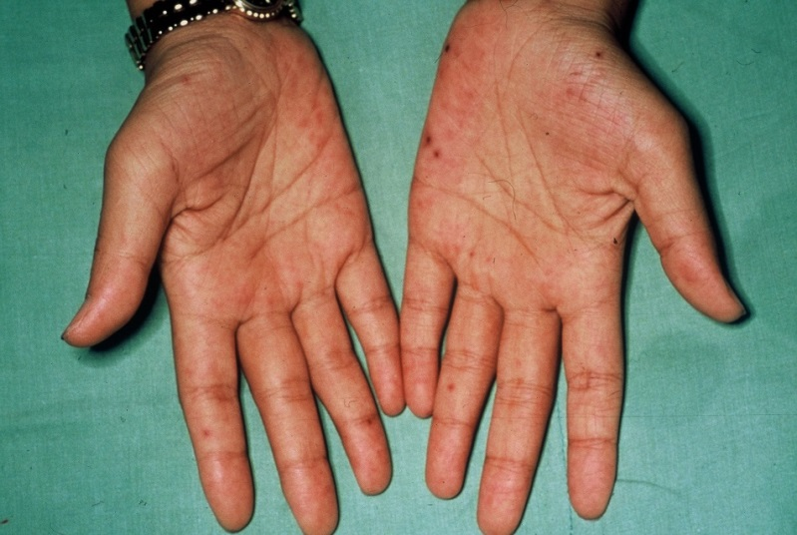
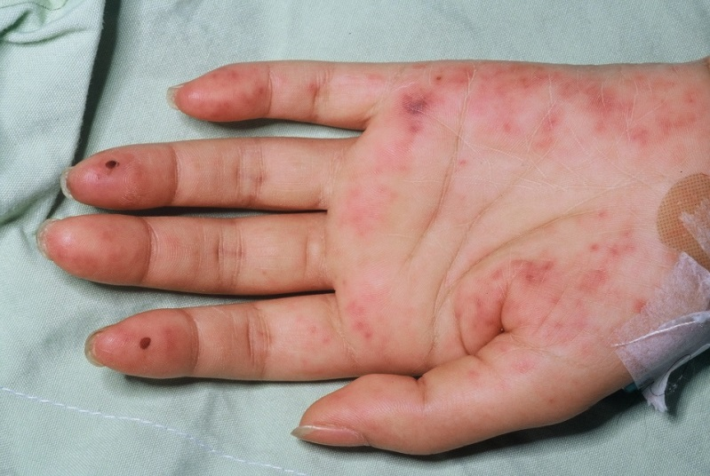
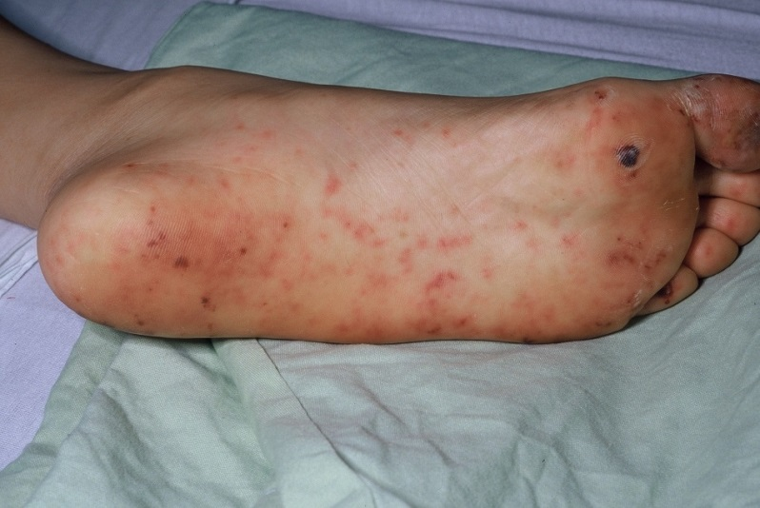
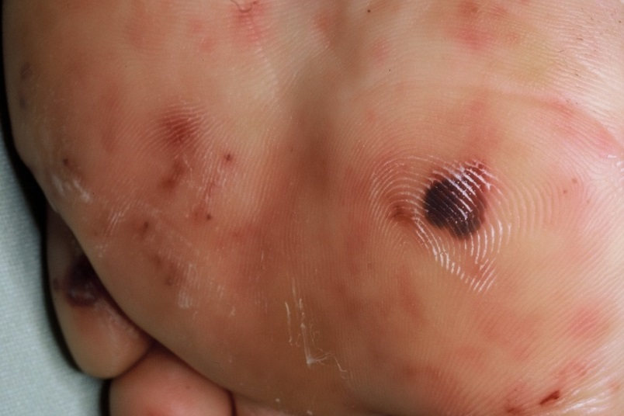
細菌性心內膜炎之皮膚表徵
Janeway Lesion (無痛性紅斑或出血點) 、Osler’s Node (紅痛結節)

Slide 18
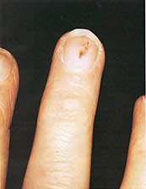
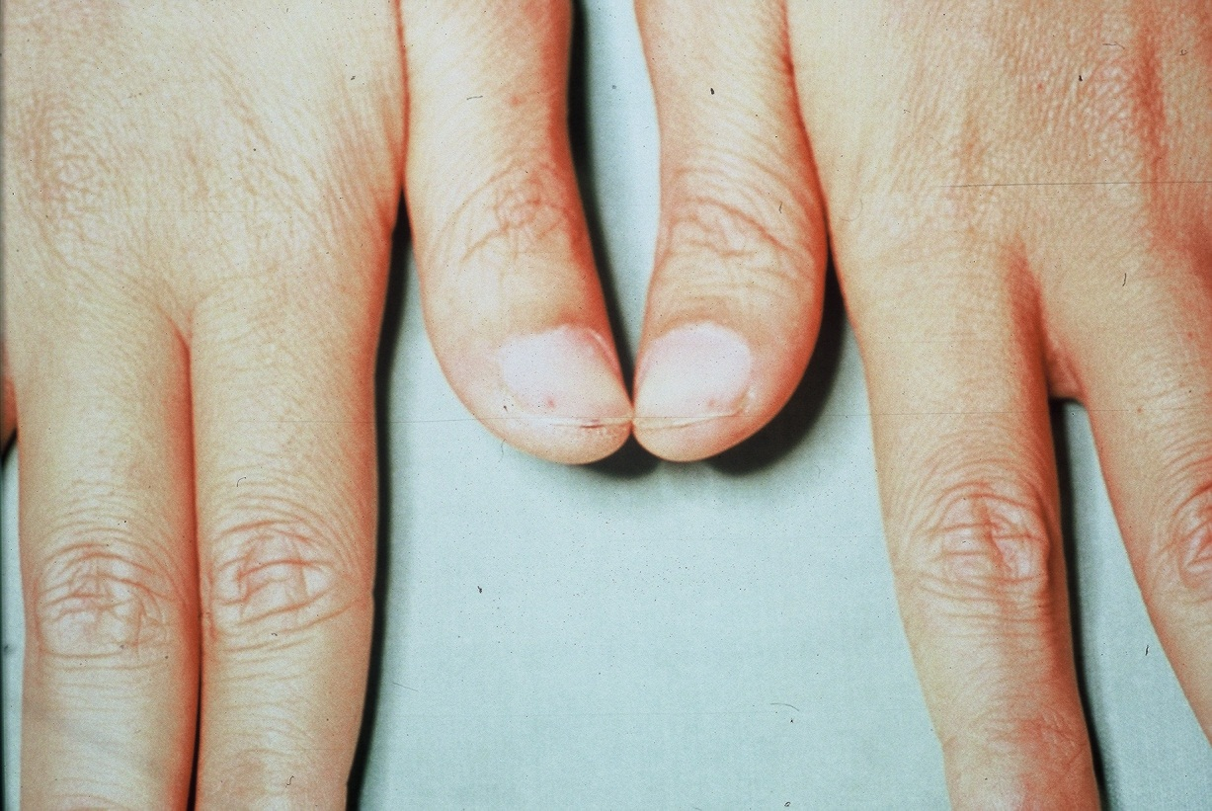
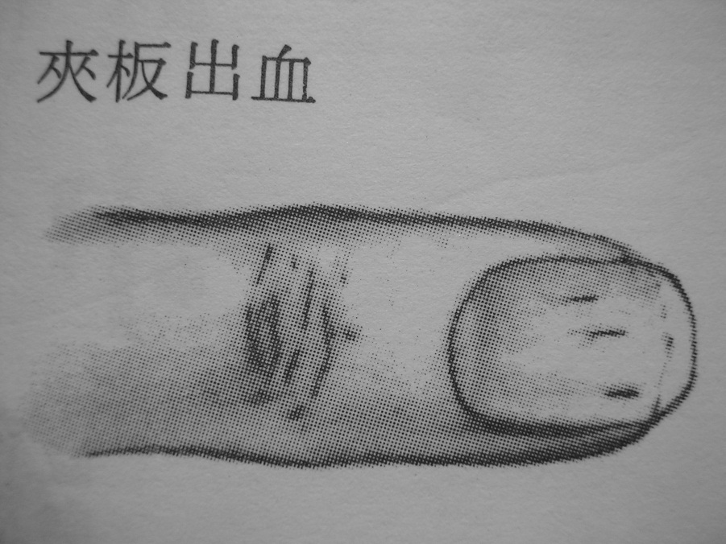
細菌性心內膜炎之皮膚表徵
Splinter Hemorrhage (指甲夾板出血)
(出血點排列與指甲生長方向相同)
N Engl J Med. 2001; 345:1318-30.
Bates' Guide to Physical Examination and History-Taking. 11th Edition.

Slide 19
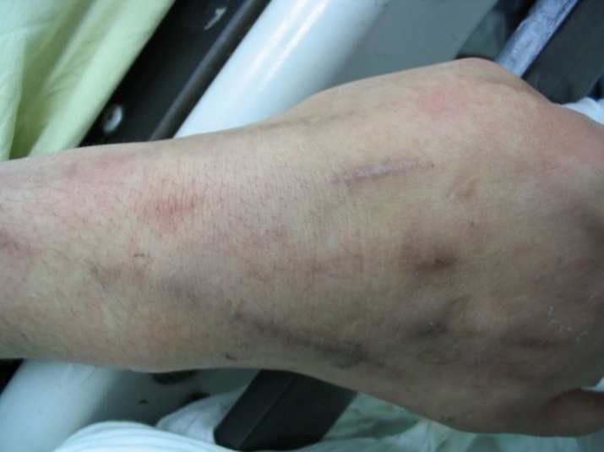
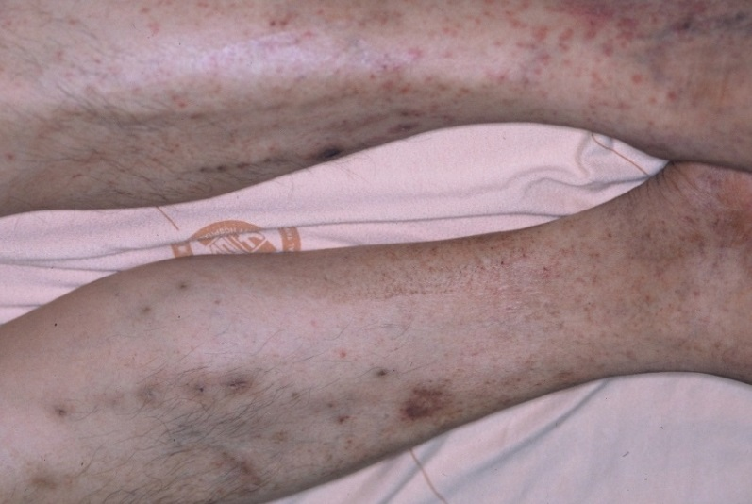
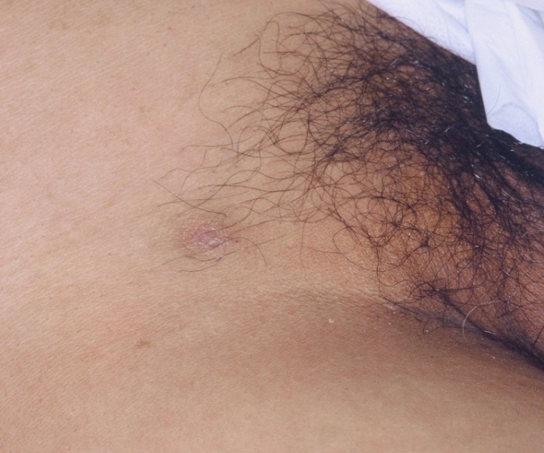
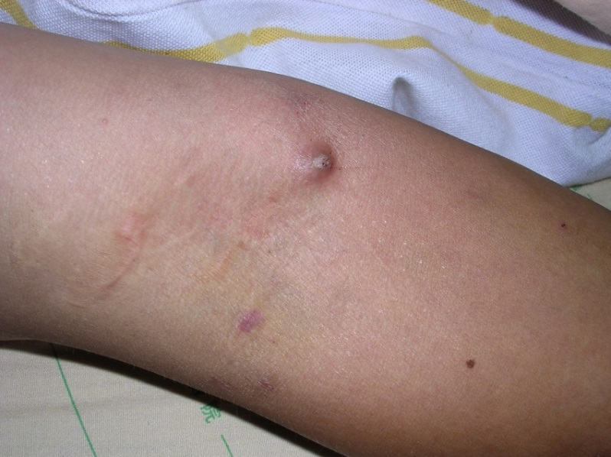
靜脈成癮性藥物注射針孔痕跡

Slide 20
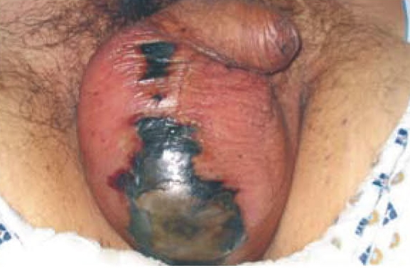
福耳尼埃氏壞疽
(Fournier’s Gengrene)

Slide 21
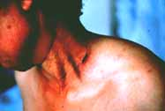
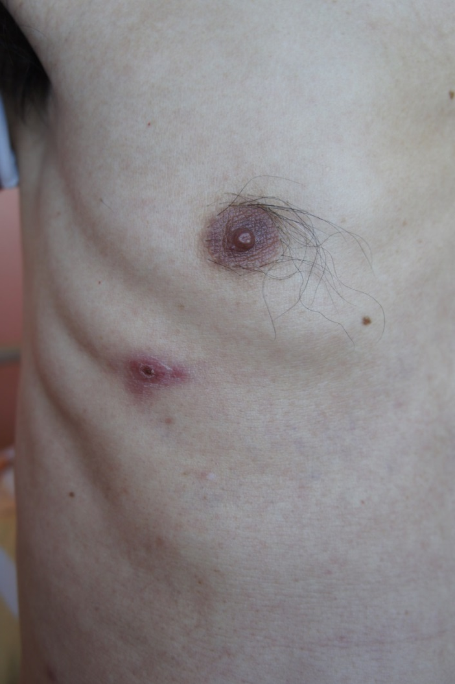
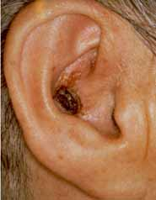
斑疹傷寒焦痂
(Scrub Typhus)

Slide 22
常見可定位性感染症
一般病毒性感染:上呼吸道感染、急性腸胃炎
頭頸部感染:腦膜炎、鼻竇炎、中耳炎…
下呼吸道感染:肺炎、膿胸…
腹腔內感染:膽囊炎、腹膜炎…
生殖泌尿道感染:急性腎盂性腎炎…
軟組織感染:蜂窩性組織炎、壞死性筋膜炎…

Slide 23
上呼吸道或腸胃道病毒感染之臨床診斷
確認無定位性症狀或徵候顯示其他部位細菌性感染之可能性
典型上呼吸道或病毒性腸胃炎症狀
符合一般自限性病毒感染的預期病程

Slide 24
病毒性感染嚴重併發症之評估
考量有無已出現之併發症
  次發性細菌性肺炎
  病毒本身之併發症
    病毒性腦炎 (HSV, enterovirus)
    病毒性肺炎 (Influenza, chickenpox)
    病毒性心肌炎 (Coxsackie virus…)
    …
特殊宿主免疫力考量
  流感病毒:孕婦、肥胖、心肺疾病
  水痘:孕婦

Slide 25
病毒感染併發細菌感染之臨床警訊
次發性細菌感染 | 臨床警訊
細菌性鼻竇炎 | 黃色濃稠之鼻竇分泌物、局部鼻竇脹痛、單側頭痛
化膿性扁桃腺炎 | 喉嚨疼痛、吞嚥痛、吞嚥困難
細菌性肺炎 | 血氧飽和度下降、呼吸急促、呼吸困難、黃色濃稠之痰液

Slide 26
病毒重症感染之臨床警訊
病毒重症感染 | 臨床警訊
腦炎 | 人格特質變化、抽搐、嗜睡、意識變化
病毒性肺炎 | 血氧飽和度下降、呼吸急促、呼吸困難
心肌炎 | 無法用體溫上升所可以解釋的心搏過速(特別在退燒之後)、運動耐受性下降、新出現之心律不整
心包膜炎 | 心包膜發炎性胸痛、心包膜摩擦音
出血熱 | 結膜出血點、皮膚出血點、出血傾向
嚴重腹瀉脫水 | 心搏過速、脈搏壓下降、口腔黏膜乾燥、尿量減少

Slide 27
無併發症之一般病毒感染患者處置建議
正確的衛教
必要時安排門診追蹤
給予症狀治療，切勿開立抗生素治療
特定高風險病患需考慮開立抗病毒藥物

Slide 28
三、未明感染源發燒病患之鑑別思路

Slide 29
未明感染部位發燒病患之診斷考量
深部組織感染
非典型感染症
  特殊致病菌、真菌、黴菌…
  特殊病毒感染如Epstein-Barr virus
非感染性疾病造成之體溫上升
其他非特異性、自限性病毒感染症

Slide 30
(1) 深部組織感染
深部組織感染(列舉但不限於以下診斷)
頭頸部位感染 | 腹腔或後腹腔
頭部硬脊膜上膿瘍 | 肝膿瘍
頭部硬脊膜下積膿 | 腰大肌膿瘍
腦膜炎 | 感染性胸部主動脈瘤
腦膿瘍 | 腎皮質膿瘍
胸腔或心臟感染 | 脊椎骨髓炎
中膈腔炎 | 脊髓硬脊膜上膿瘍
細菌性心內膜炎 | 脊髓硬脊膜下積膿
感染性胸部主動脈瘤

Slide 31
中膈腔炎
(Mediastinitis)
發燒、胸痛
高危險病患
  頸部深部組織感染
  食道癌病患
  食道腐蝕性灼傷
  插管病患
特殊臨床表現
  中膈腔變寬
  雙側膿胸

Slide 32
病例分享一
37歲男性
無特殊過往病史
漸進性運動性呼吸困難、胸口不適合併發燒約一週，曾於甲醫院住院治療三天無效。
血壓：132/74 mmHg
體溫：38.8℃
脈搏：122/min
呼吸速率：26/min
指端血氧飽和度(SpO2)：98%

Slide 33
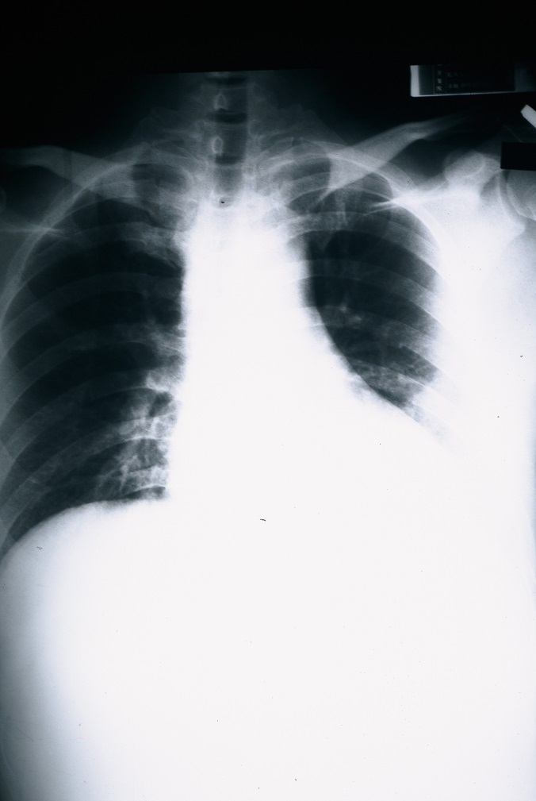
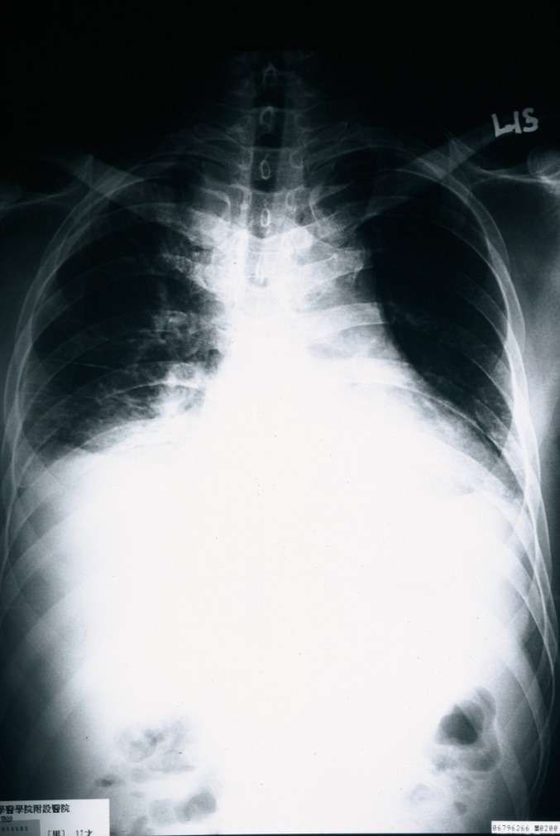
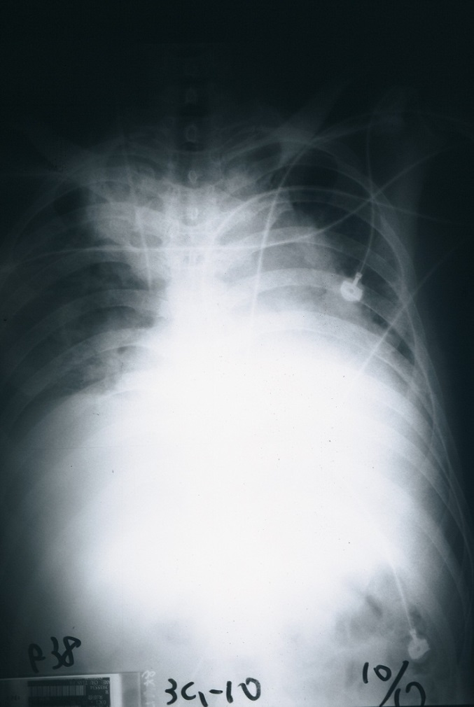
系列胸部X光檢查
First hospital
2nd hospital ER
2nd hospital ICU

Slide 34
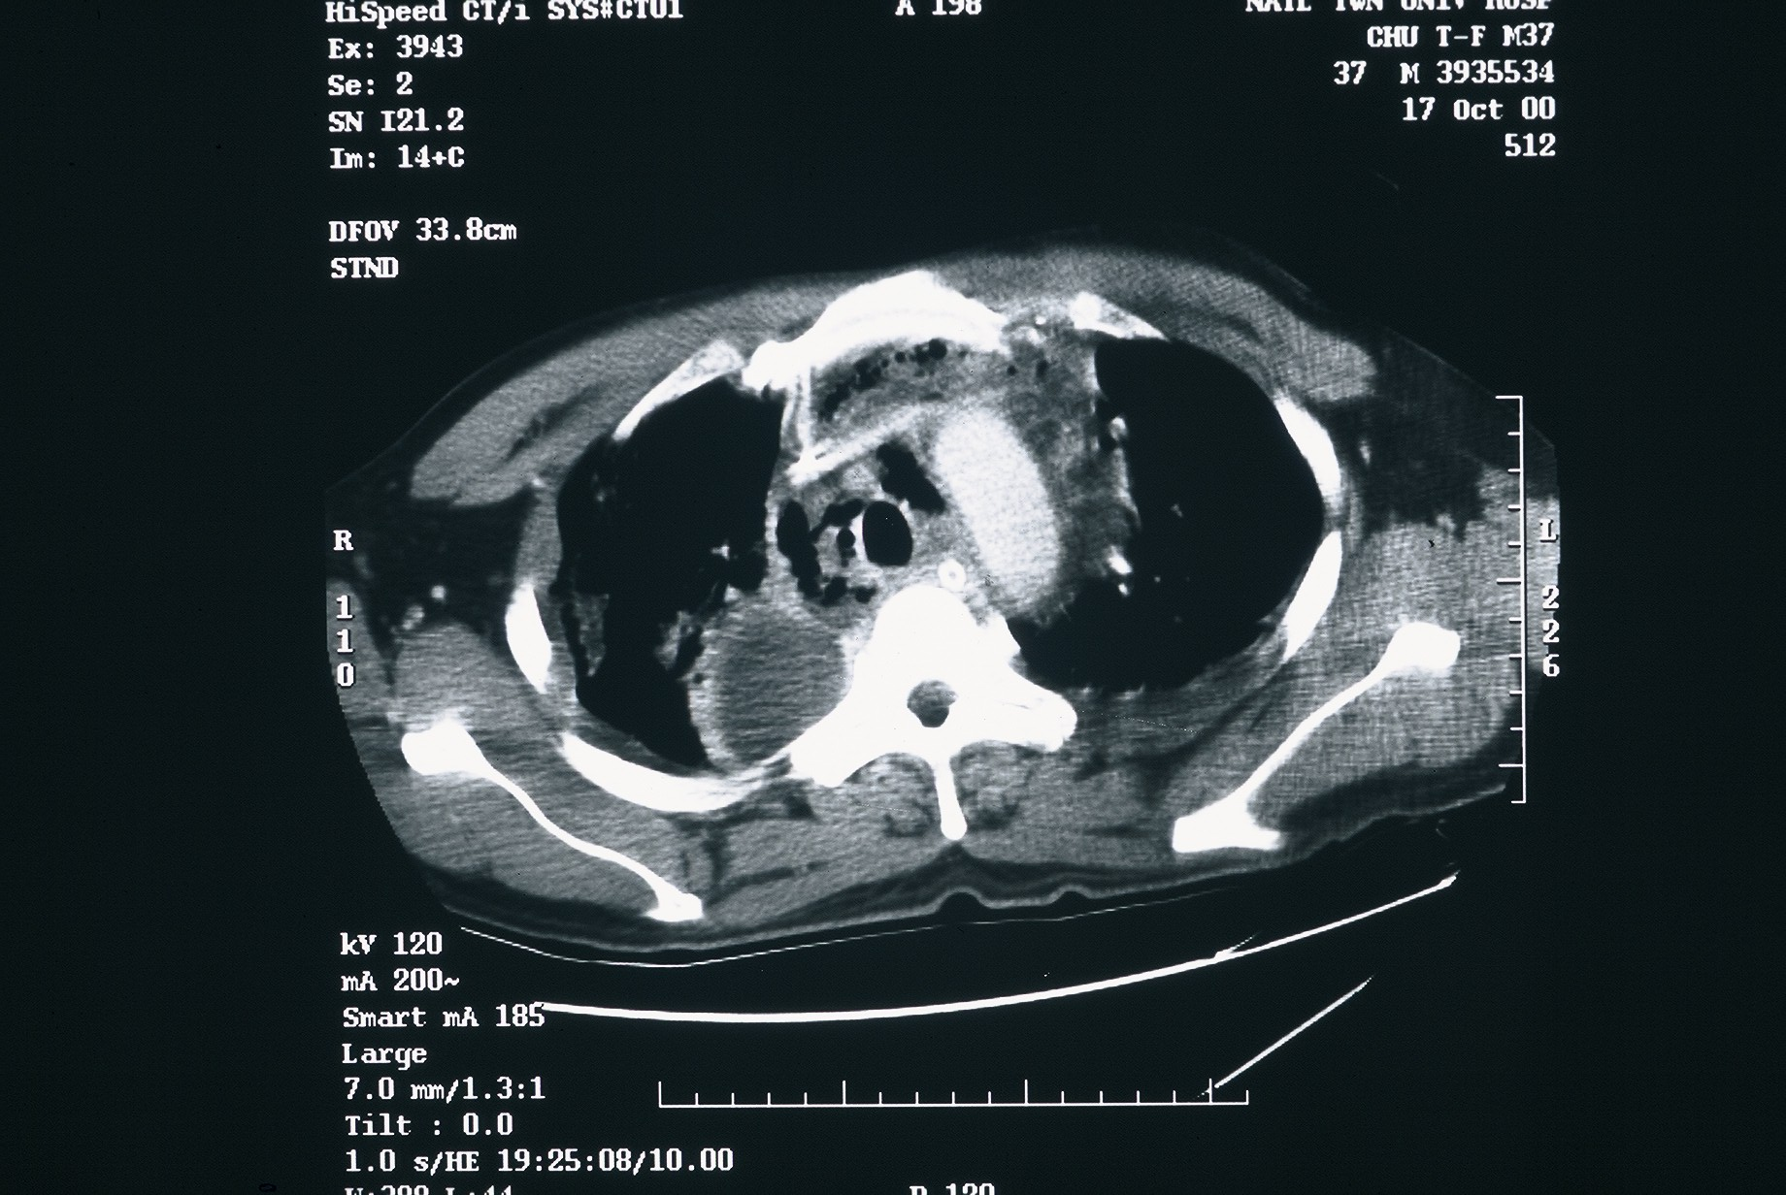
胸部電腦斷層檢查

Slide 35
感染性主動脈瘤
(Infected Aortic Aneurysm)
老年及免疫功能低下病患為主
沙門氏桿菌感染 >>> 金黃色葡萄球菌
臨床表現
  無明顯感染源之發燒
  常常沒有胸痛或腹痛之表現
診斷線索
  聲音沙啞
    Cardiovocal syndrome
  中膈腔變寬
  血液培養出現沙門氏桿菌感染

Slide 36
病例分享二
57歲男性
高血壓規則於門診接受藥物治療
間歇性發燒併聲音沙啞約8日
  沒有喉嚨痛或其他上呼吸道症狀
BP: 132/70 mmHg, BT: 38.2℃, PR: 82/min, RR: 18/min

Slide 37
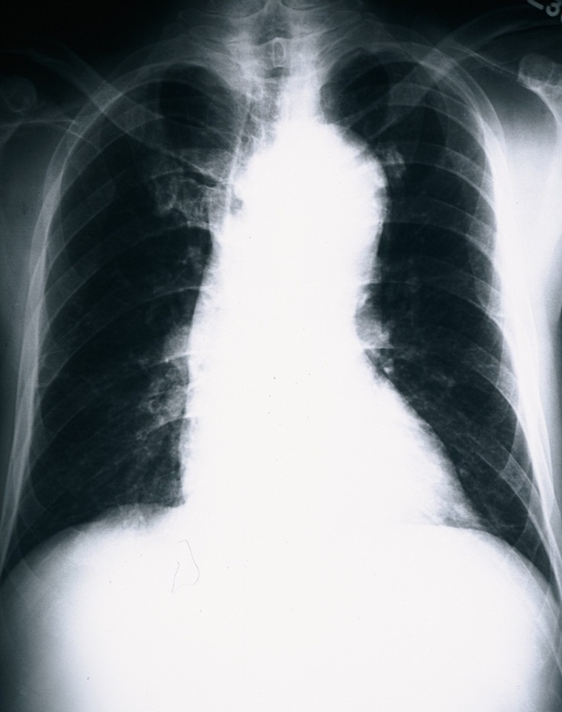
CXR

Slide 38
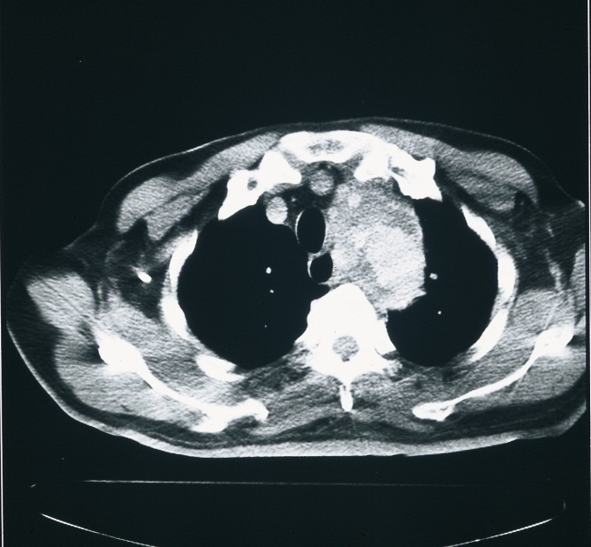
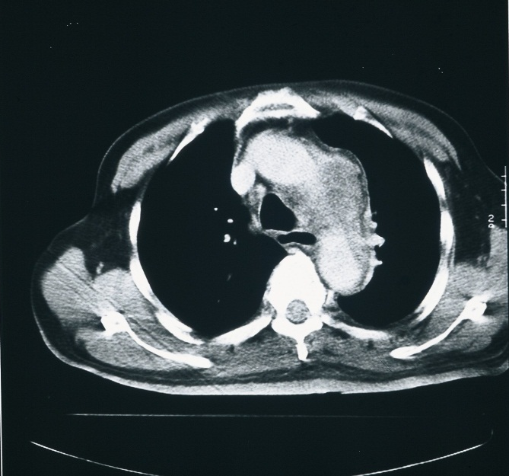
胸部電腦斷層檢查

Slide 39
細菌性心內膜炎
臨床診斷不易，但身體診察可提供早期診斷線索。
  結膜出血點
  心雜音
  皮疹：Osler’s node, Janeway lesion
  指甲夾板出血
Duke’s criteria
  顯微性血尿
持續性菌血症
出現金黃色葡萄球菌或腸球菌等菌血症

Slide 40
(2) 考慮非典型感染症的可能性
非典型感染症
恙蟲病 | 瘧疾
地方性斑疹傷寒 | 腦膜炎球菌血症
流行性斑疹傷寒 | 原發性敗血性鼠疫
鉤端螺旋體病 | 炭疽病
Q熱 | 登革熱
貓抓病 | 感染性單核球增多症
萊姆病 | 原發性人類免疫缺陷病毒感染

Slide 41
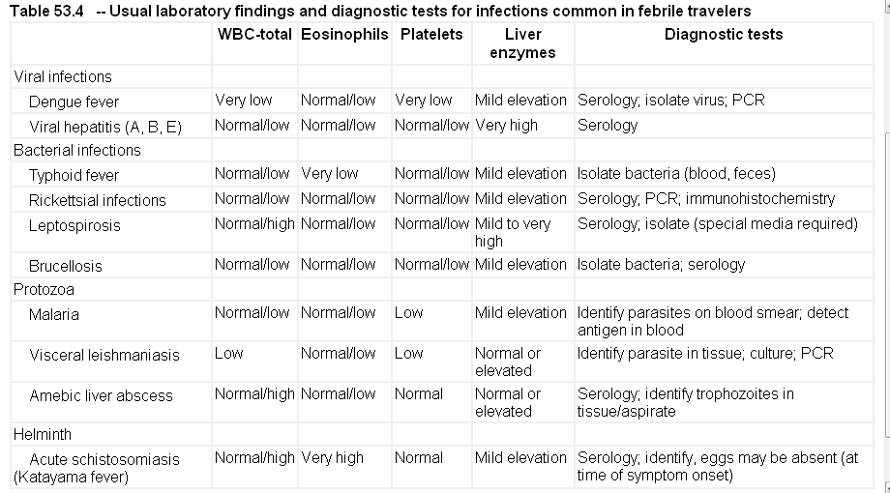
非典型感染症實驗室檢查常見之表現

Slide 42
何時懷疑非典型感染
旅遊史或特殊野外活動(特別是返國三週內發病)
職業：林業人員、軍人、農夫、廚師、下水道工人
臨床症狀表現之特色為沒有特色
  非特異性症狀：發燒、倦怠、 頭痛、肌肉痠痛
  疹子、焦痂
未休克但出現多重器官功能異常(multiple organ function abnormalities)
白血球數目正常甚至下降、肝功能異常

Slide 43
(3) 非感染性疾病造成之體溫上升
自體免疫疾病/血管炎
藥物引起之發燒
內分泌疾病
腫瘤熱

Slide 44
非感染性疾病造成之體溫上升之重要診斷
非感染性重要發燒原因 | 誘發情況或病史
中暑 | 軍人、老年人、炎熱季節、馬拉松選手、其他劇烈運動
甲狀腺風暴 | 過往甲狀腺機能亢進病史、甲狀腺機能亢進之臨床症狀(體重減輕、心悸)
抗精神病藥物惡性症候群 | 抗精神病藥物使用病史
古柯鹼、安非他命、或搖頭丸(MDMA)使用 | 過往藥物濫用病史、鼻孔異常粉末、鼻中膈潰爛
史蒂芬斯－強森症候群 | 可能藥物之服用史
主動脈剝離 | 最近曾有劇烈胸痛病史

Slide 45
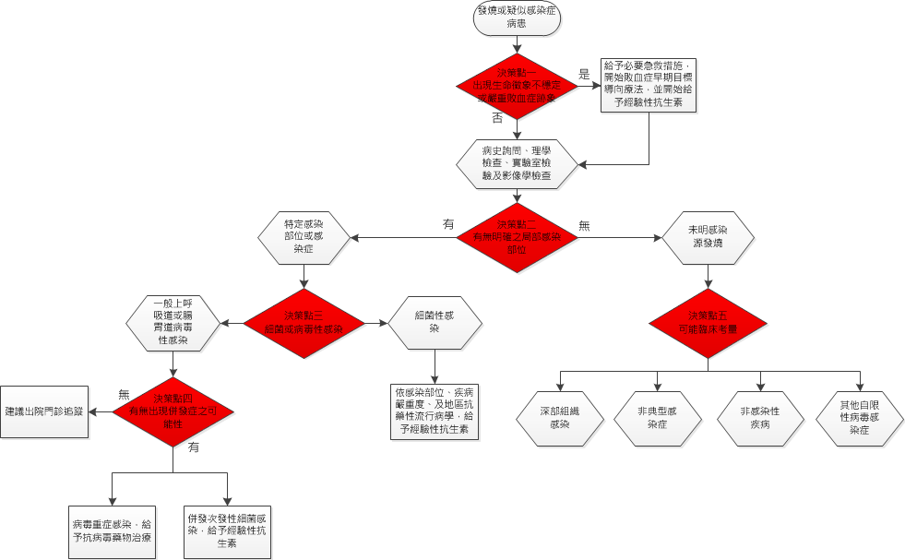
急性發燒病患鑑別思路

Slide 46
四、未明感染源發燒病患之臨床治療考量

Slide 47
未明感染部位發燒病患之治療考量
深部組織感染
非典型感染症
  特殊致病菌、真菌、黴菌…
  特殊病毒感染如Epstein-Barr virus
非感染性疾病造成之體溫上升
其他非特異性、自限性病毒感染症
隱性細菌性感染、須抗生素等藥物治療
非細菌性感染、不須抗生素治療

Slide 48
未明感染源發燒病患發生隱性細菌性感染之風險
Adult febrile patients
(n = 880)
Patients with localizing symptoms/signs
(n = 745)
未明感染源發燒佔所有發燒病患的12.3% (108/880)
19.4% (21/108) 未明感染源發燒病患最後被診斷有隱性細菌性感染 (occult bacterial infection)
  Urinary tract infection (6)
  Endocarditis (3)
  Intra-abdominal abscess (1)
  Pneumonia (1)
  Primary bacteremia (10)
0.9% (1/108)發生住院後死亡
Adult febrile patients without localizing symptoms/signs
(n = 135)
Patients with infection focus identified by adjunctive studies
(n = 27)
Adult febrile patients without a apparent focus
(n = 108)
Patients judged to be non-bacterial illness
(n = 87)
Adult febrile patients with occult bacterial infection
(n = 21)
Arch Intern Med. 1987; 147:666-71.

Slide 49
未明感染源發燒病患發生隱性細菌性感染之預測因子
年齡 ≧ 50 歲
糖尿病患
紅血球沉降速率(ESR) ≧ 30 mm/h (CRP? procalcitonin?)
白血球數目 ≧ 15,000/uL
桿狀核粒白血球 (band form WBC) ≧ 1,500/uL
Index Features, No. | Occult Infections, % | Relative Risk
0 risk factor | 5 | 1
1 risk factor | 33 | 7.0
2 risk factors | 39 | 8.3
3-5 risk factors | 55 | 11.5
Arch Intern Med. 1987; 147:666-71.

Slide 50
隱性細菌性感染預測模式用於住院中未明感染源發燒病患之效度驗證
30.1% (34/113) 的住院中發生未明感染源發燒病患最後被證實為隱性細菌性感染
該預測模式仍有一定的預測效度
Index Score (Patient No. of the group) | Occult Infections, No, (%) | Mortality, No. (%)
0 (n = 11) | 0 (0) | 0 (0)
1 (n = 44) | 12 (27.3) | 4 (9.1)
2 (n = 41) | 13 (31.7) | 4 (9.8)
3-5 (n = 17) | 9 (52.9) | 5 (29.4)
Total (n = 113) | 34 (30.1) | 13 (11.5)
Arch Intern Med. 1990; 150:1270-2.

Slide 51
11.5% (16/139) 急診未明感染源發燒成人病患最後被證實為細菌性感染
139 ED patients had fever without apparent focus
81 patients discharged directly from ED, 4 (5%) with oral antibiotics
58 patients admitted at the time of index ED visit, 29 (50%) received antibiotics treatment
3 (3.7%) bacterial infection
GNB bacteremia (1)
Tonsillitis (1)
Malaria (1)
13 (22.4%) bacterial infection
GNB bacteremia (3)
Endocarditis (2)
Osteomyelitis (1)
Peritonitis (1)
Cellulitis (1)
Other bacterial infection (2)
Rickettsial infection (2)
Malaria (1)
Mortality: 0 (0%)
Mortality: 3 (5%)
Am J Emerg Med. 2003; 21:230-5.

Slide 52
急診未明感染源發燒病患出現菌血症之菌株分析
有住院病人隱性菌血症發生率：10.1% (173/1708)
  隱性菌血症發生率：成人 (15.1%) > 兒童 (4.9%), P < 0.001
    在老年人 (>65 y/o)最高： 21.7%
  成人隱性菌血症分離菌株: E coli, S. aureus…etc
  兒童隱性菌血症分離菌株: S. pneumoniae
無住院病人隱性菌血症發生率: 3.7% (10/271)
  Escherichia coli (3), S. aureus (1), Streptococcus pyogenes (1), Streptococcus pneumoniae (1), Staphylococcus lugdunensis (1), Streptococcus mitis (1), Bacteroides distasonis (1), Citrobacter koseri (1)
Emerg Med Australas. 2007; 19:105-12.

Slide 53
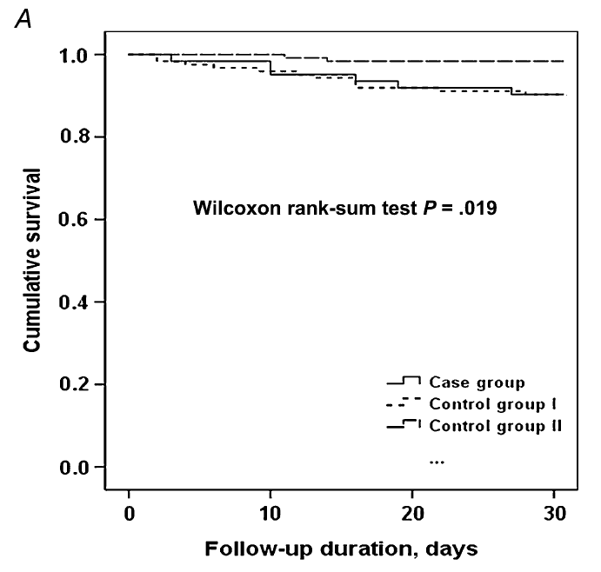
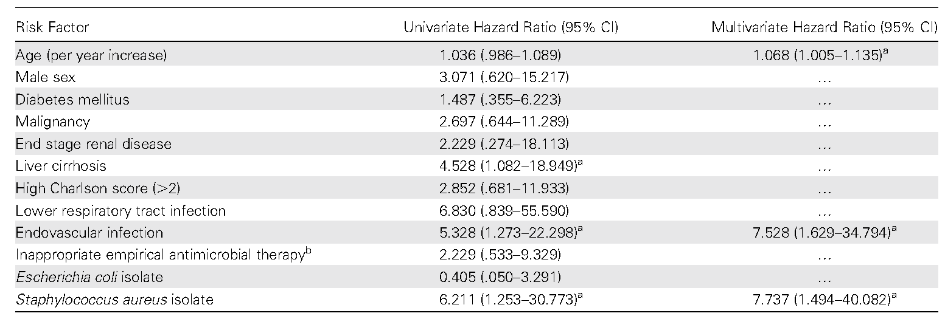
成人急診病患發生隱性菌血症後死亡之危險因子
短期死亡之獨立預測因子
  金黃色葡萄球菌菌血症感染
  細菌性心內膜炎感染
  老年人
Clin Infect Dis. 2012; 54:1536-44.

Slide 54
未明感染源發燒病患沒有接受抗生素，並不會增加後續細菌感染相關的併發症或死亡率
前瞻性隨機雙盲對照研究
研究對象：3~36個月兒童於急診被診斷為未明感染源發燒
共955位經隨機非配成研究組(抗生素治療組)與對照組(安慰劑組)
病人於進入研究後48小時接受再次評估
27位(2.8%)之後被證實有菌血症感染
  S. pneumoniae, H. influenzae, & Salmonella spp.
兩組之間在菌血症相關之併發症或死亡(主要研究預後指標)的發生率上並無差異
  研究組(抗生素組): 10.5% (2/19)
  對照組(安慰劑組): 12.5% (1/8)
接受抗生素的病童發生較多的抗生素相關副作用:腹瀉
N Engl J Med 1987; 317:1175–80.

Slide 55
未明感染源發燒病患文獻回顧總結 (I)
發生隱性細菌性感染之比率：11.5-16.8%
  3.7% (急診後沒有住院之病患)
  22.4-30.1% (急診後住院之病患)
未明感染源發燒病患最後為細菌性感染診斷的常見部位
  細菌性心內膜炎、骨髓炎、深部膿瘍、腹腔內膿瘍
未明感染源發燒病患發生隱性細菌性感染之危險因子：
  年齡(≧ 50歲)
  糖尿病患者
  明顯發炎指數(ESR/CRP)上升
  白血球(≧ 15,000/uL)或桿狀核粒白血球(≧ 1,500/uL)數目上升

Slide 56
未明感染源發燒病患文獻回顧總結 (II)
死亡率：低
  0-0.9% (急診後沒有住院之病患)
  5-11.5% (急診後住院之病患)
隱性細菌感染發生菌血症病患中，以細菌性心內膜炎與金黃色葡萄球菌感染為發生短期死亡的獨立預測因子。
然而在沒有局部細菌感染的證據下，常規對未明感染源發燒病患投予抗生素，並不會有任何臨床上的好處，反而可能發生較多的抗生素相關的副作用。

Slide 57
五、結論

Slide 58
仔細評估未明感染源發燒病患，是臨床醫師的基本責任
面對所謂”未明感染源發燒病患”，必需再次確實評估。
  是否沒有深部組織細菌性感染
  有否可能是非典型感染症
  有無特殊但重要的非感染性診斷如甲狀腺風暴或藥物濫用
臨床上的確實評估，重於無選擇性的全面開立抗生素。
  沒有增加整體病患的治療預後
  產生更多的抗生素相關藥物副作用
  增加社區民眾的抗生素選擇性壓力(selection pressure)，導致抗藥性細菌的產生與擴散。

Slide 59
依據現有的文獻證據，在符合下列情況下，沒有開立抗生素讓未明感染源發燒之病患返家觀察是合理的
沒有細菌感染的顯著風險因子存在
  年輕人、無糖尿病史、無白血球或或桿狀核粒白血球數目上升、發炎指數沒有顯著上升。
經過再次仔細評估，仍然沒有細菌性心內膜炎或深層部位感染的證據。
  必要時可以輔以床邊超音波檢查
沒有非典型感染的風險與臨床表徵

Slide 60
課程結束

